Slide 1
AlphaZero简介
游灏溢
2022.6.28

Slide 2
回顾之前AI做法 max-min search
max
min
max
min

Slide 3
使用alpha-beta pruning
max
min
max
min

Slide 4
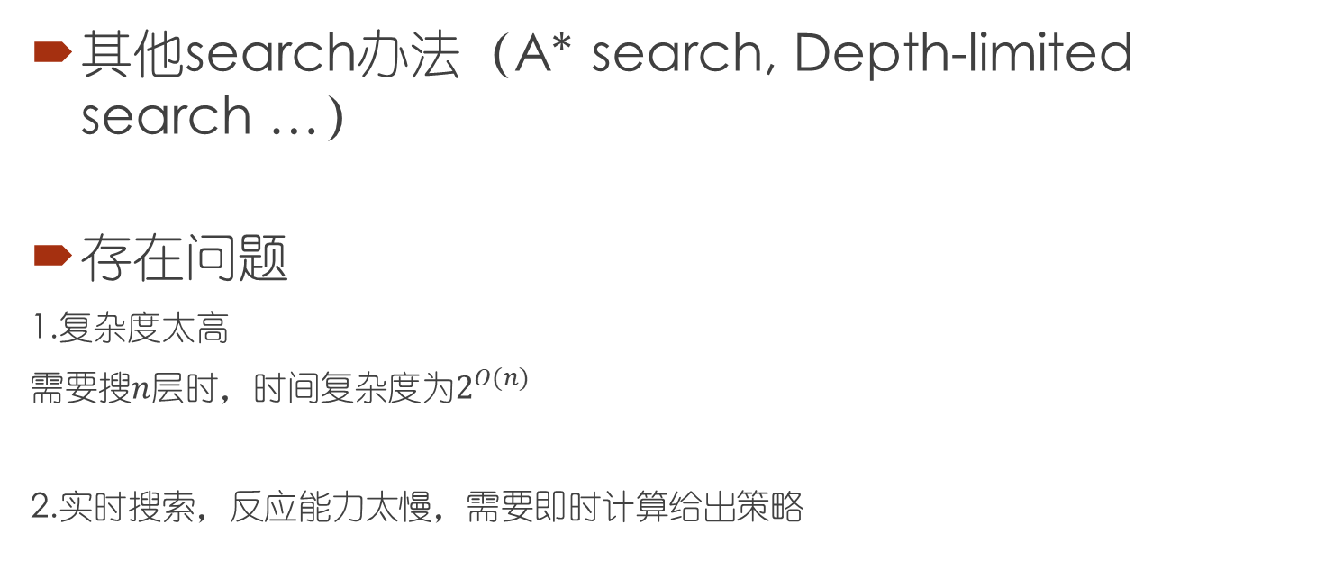
其他search办法（A* search, Depth-limited search …）
存在问题
1.复杂度太高
需要搜$n$层时，时间复杂度为$2^{O(n)}$
2.实时搜索，反应能力太慢，需要即时计算给出策略

Slide 5
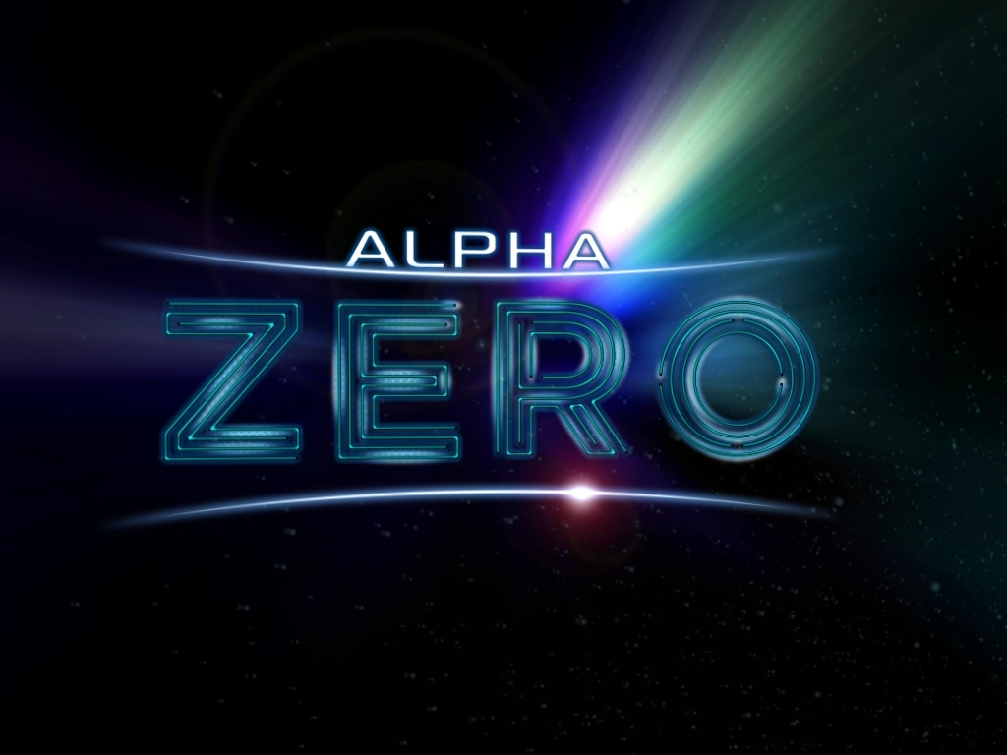
目前SOTA(State of the Art)解决办法
AlphaGo/ AlphaZero

Slide 6
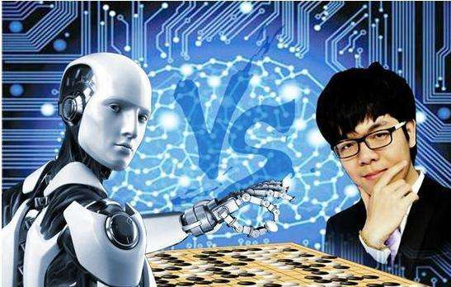
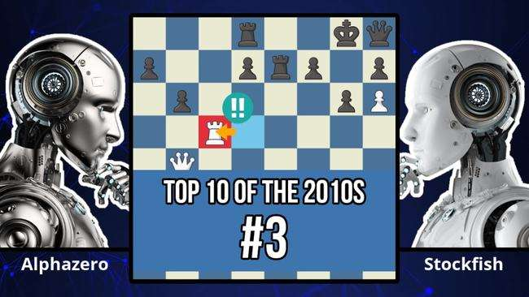
AlphaZero成果
在国际象棋中，AlphaZero训练4小时就超越了世界冠军程序Stockfish；
在日本将棋中，AlphaZero训练2小时就超越了世界冠军程序Elmo。
在围棋中，AlphaZero训练30小时就超越了与李世石对战的AlphaGo。

Slide 7
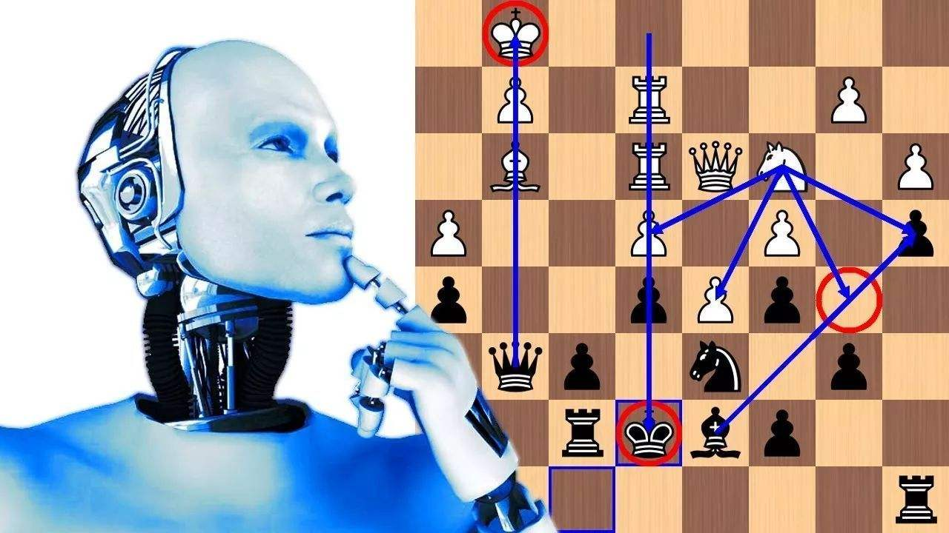
AlphaZero核心内容
深度强化学习
蒙特卡洛树搜索

Slide 8
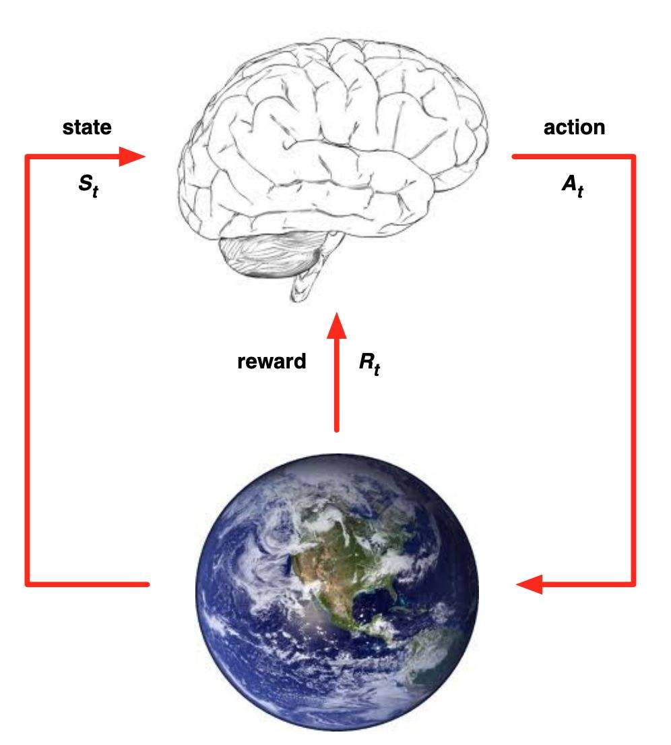
强化学习（Reinforcement Learning）
何为强化学习？
让机器通过学习来做决策

Slide 9
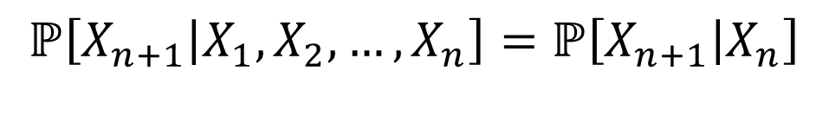
从马尔科夫决策过程（Markov Decision Process）说起
何为马尔科夫过程？（随机过程）
$$ℙ\left[X_{n+1} | X_{1},X_{2},…,X_{n}\right]=ℙ\left[X_{n+1} | X_{n}\right]$$
通俗来讲，事情概率只与目前状态有关，与如何到目前状态无关

Slide 10
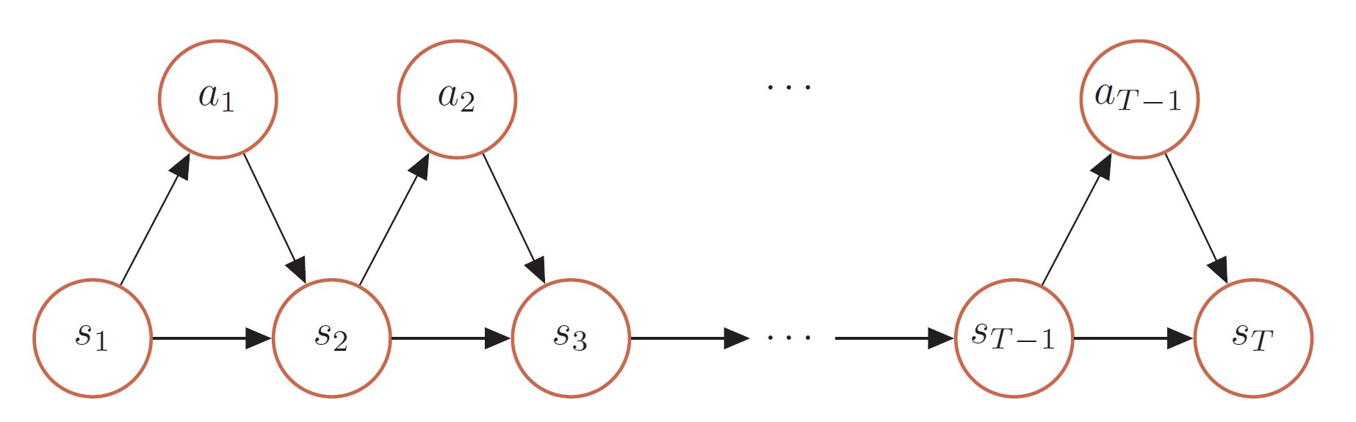
从马尔科夫决策过程（Markov Decision Process）说起
何为马尔科夫决策过程？
类比马尔科夫过程
事情变化只与目前状态与决策有关，与之前状态与决策无关

Slide 11
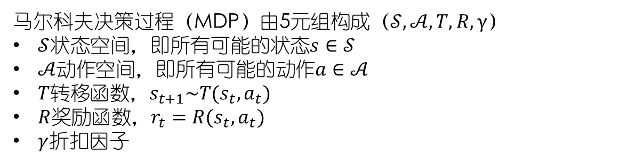
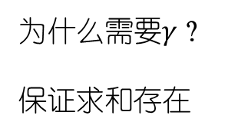
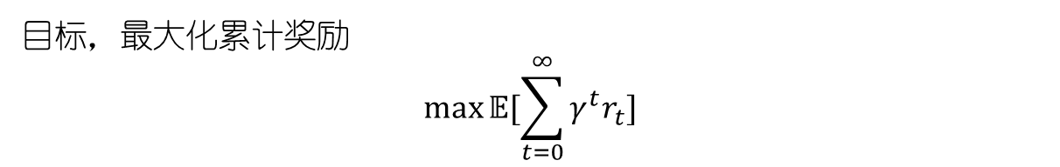
从马尔科夫决策过程（Markov Decision Process）说起
马尔科夫决策过程（MDP）由5元组构成（$𝒮,𝒜,T,R,γ$）
$𝒮$状态空间，即所有可能的状态$s∈𝒮$
$𝒜动作$空间，即所有可能的动作$a∈𝒜$
$T转移$函数，$s_{t+1}\sim T(s_{t},a_{t})$
$R$奖励函数，$r_{t}=R(s_{t},a_{t})$
$γ$折扣因子
目标，最大化累计奖励
$$\max{𝔼[\sum_{t=0}^{∞}{γ^{t}r_{t}]}}$$
为什么需要$γ？$
保证求和存在

Slide 12
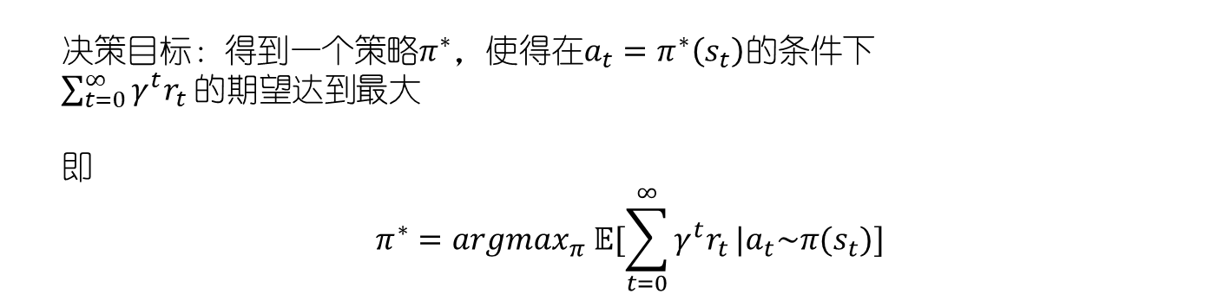
从马尔科夫决策过程（Markov Decision Process）说起
决策目标：得到一个策略$π^{∗}，$使得在$a_{t}=π^{∗}\left(s_{t}\right)的$条件下
$\sum_{t=0}^{∞}{γ^{t}r_{t}}的期望达到$最大
即
$$π^{∗}=argmax_{π} 𝔼[\sum_{t=0}^{∞}{γ^{t}r_{t}}|a_{t}\sim π(s_{t})]$$

Slide 13
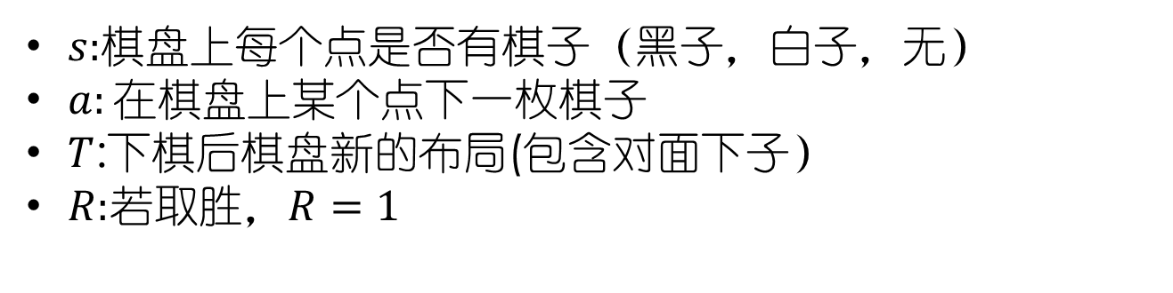
从马尔科夫决策过程（Markov Decision Process）说起
五子棋是否是一个马尔科夫决策过程？
$s:$棋盘上每个点是否有棋子（黑子，白子，无）
$a:在$棋盘上某个点下一枚棋子
$T$:下棋后棋盘新的布局(包含对面下子）
$R:$若取胜，$R=1$

Slide 14
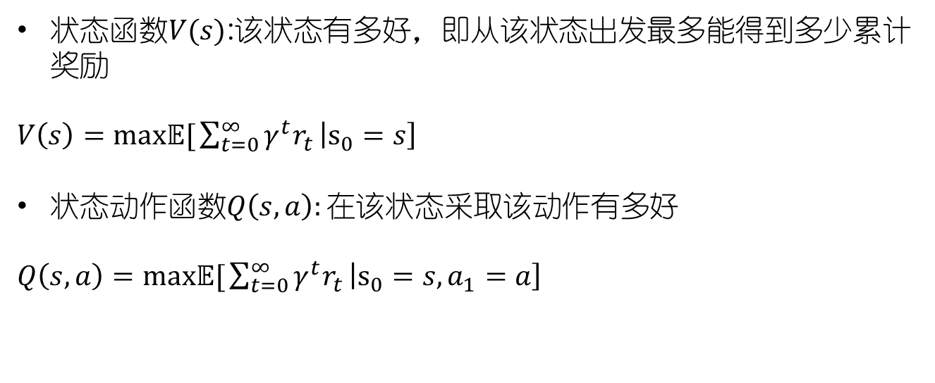
强化学习算法（如何解一个MDP）
状态函数
状态函数$V(s)$:该状态有多好，即从该状态出发最多能得到多少累计奖励
$V\left(s\right)=$ $max𝔼[{\sum_{t=0}^{∞}{γ^{t}r_{t}}}\left|s_{0}=s\right]$
状态动作函数$Q\left(s,a\right):在$该状态采取该动作有多好
$Q\left(s,a\right)=$ $max𝔼[{\sum_{t=0}^{∞}{γ^{t}r_{t}}}\left|s_{0}=s,a_{1}=a\right]$

Slide 15
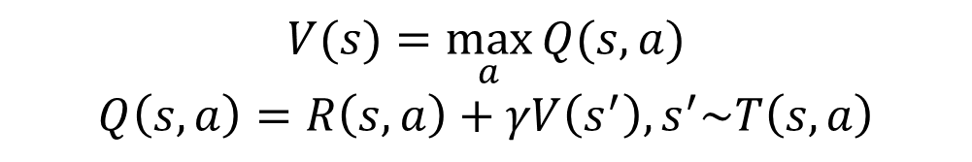
强化学习算法（如何解一个MDP）
根据定义易知：
$$V(s)=\max_{a}{Q(s,a)}$$
$$Q\left(s,a\right)=R\left(s,a\right)+γV\left(s^{′}\right),s^{′}\sim T\left(s,a\right)$$
从而可以得到：
$$Q\left(s,a\right)=R\left(s,a\right)+γ\max_{a^{′}}{Q\left(s^{′},a^{′}\right)},s^{′}\sim T(s,a)$$

Slide 16
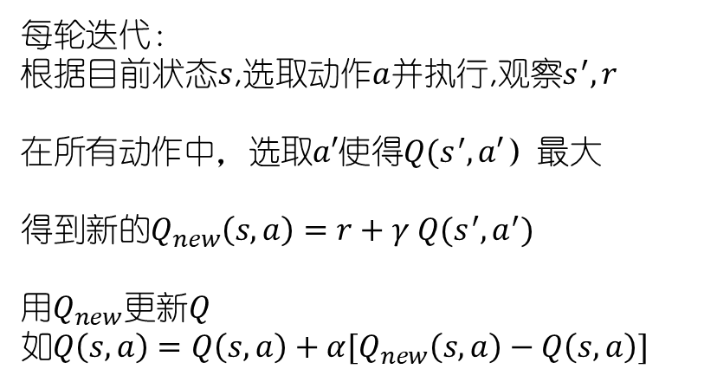
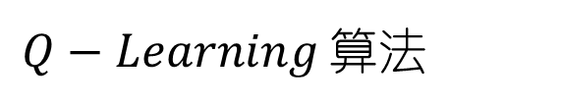
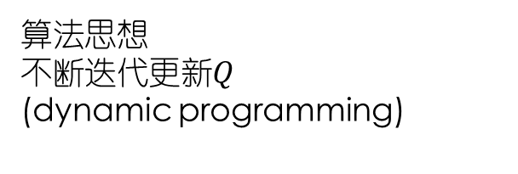
强化学习算法（如何解一个MDP）
$Q−Learning$算法
每轮迭代：
根据目前状态$s$,选取动作$a$并执行,观察$s^{′},r$
在所有动作中，选取$a′$使得$Q(s^{′},a′）$最大
得到新的$Q_{new}\left(s,a\right)=r+γ Q(s^{′},a^{′})$
用$Q_{new}更新Q$
如$Q\left(s,a\right)=Q\left(s,a\right)+α[Q_{new}\left(s,a\right)−Q\left(s,a\right)]$
算法思想
不断迭代更新$Q$
(dynamic programming)

Slide 17
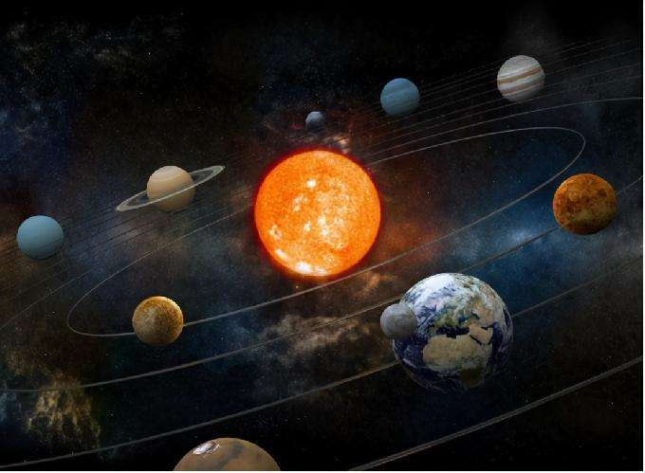
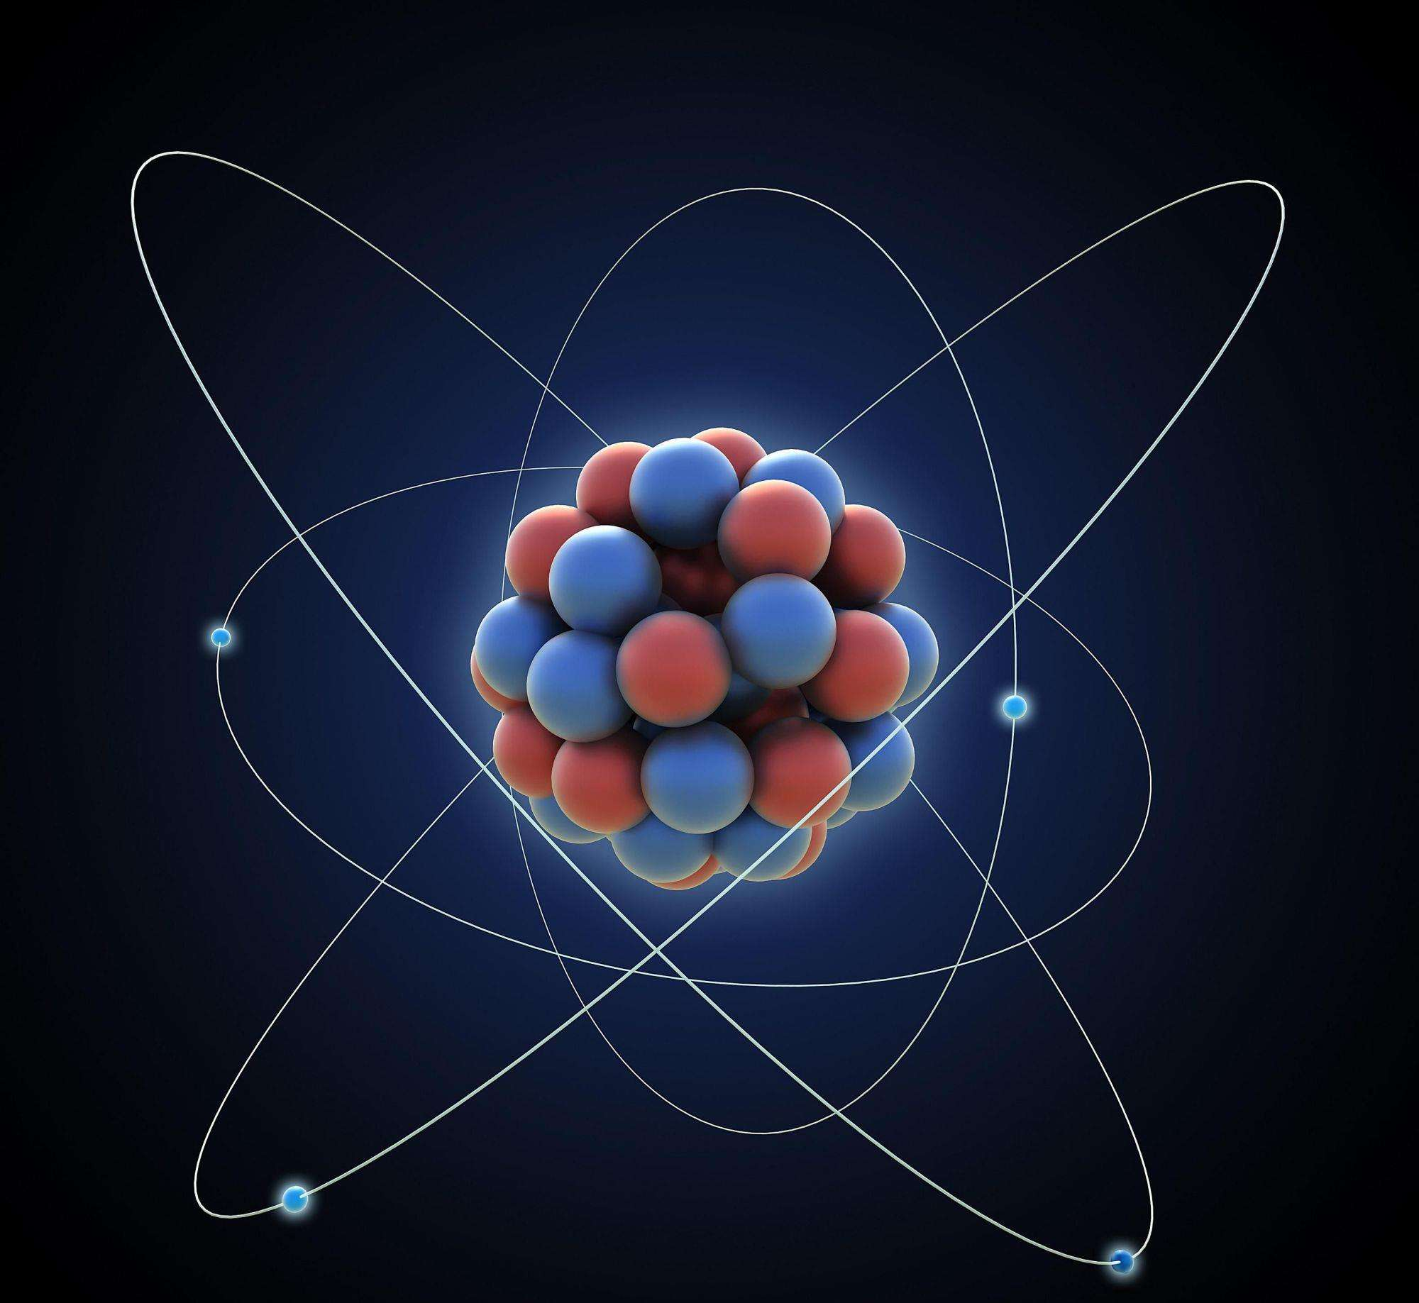
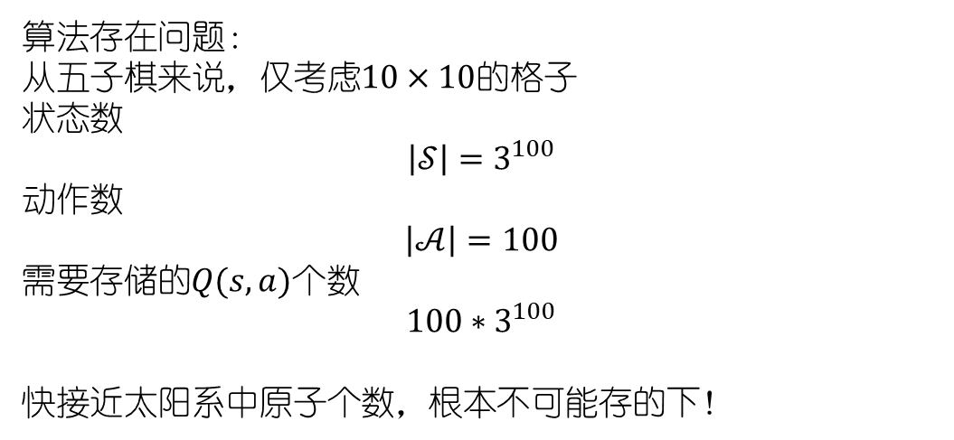
强化学习算法（如何解一个MDP）
算法存在问题：
从五子棋来说，仅考虑$10×10$的格子
状态数
$$\left|𝒮\right|=3^{100}$$
动作数
$$\left|𝒜\right|=100$$
需要存储的$Q(s,a)$个数
$$100∗3^{100}$$
快接近太阳系中原子个数，根本不可能存的下！

Slide 18
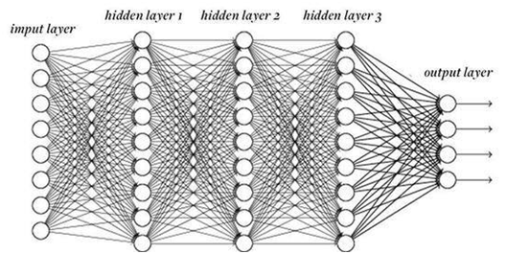

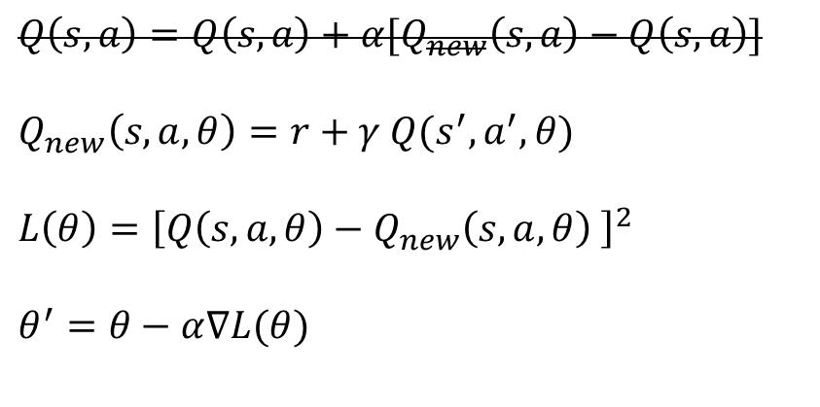
强化学习优化——深度强化学习
神经网络的引入
DQN算法
使用神经网络近似状态动作函数$Q(s,a)$
$Q\left(s,a\right)=Q\left(s,a\right)+α[Q_{new}\left(s,a\right)−Q\left(s,a\right)]$
$Q_{new}\left(s,a,θ\right)=r+γ Q(s^{′},a^{′},θ)$
$L\left(θ\right)={\left[Q\left(s,a,θ\right)−Q_{new}\left(s,a,θ\right) \right]}^{2}$
$θ^{′}=θ−α∇L(θ)$
使得$θ对Q的$估计越来越准确

Slide 19
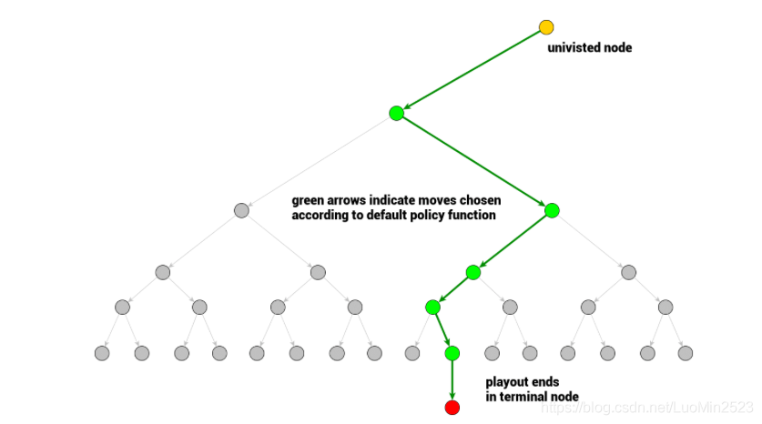
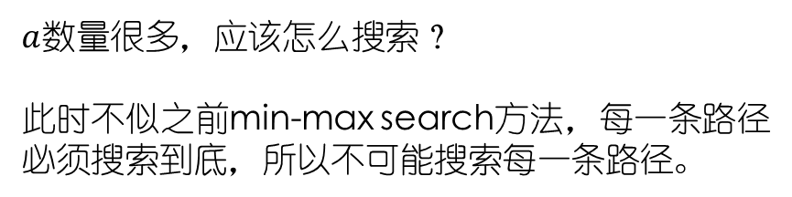
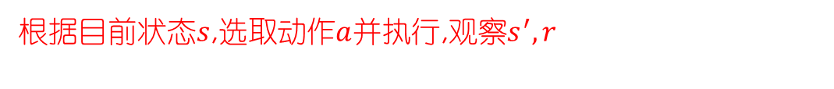
蒙特卡洛树搜索
在Q-Learning中，有关键的一步
根据目前状态$s$,选取动作$a$并执行,观察$s^{′},r$
$a$数量很多，应该怎么搜索？
此时不似之前min-max search方法，每一条路径
必须搜索到底，所以不可能搜索每一条路径。
应该优先搜索哪些路径（节点）呢？

Slide 20
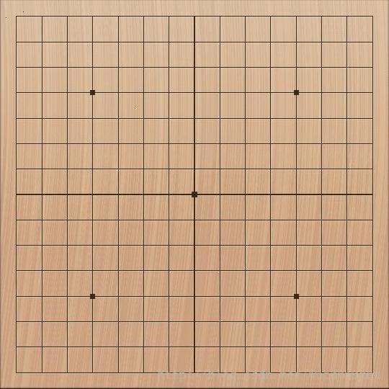
蒙特卡洛树搜索
思想1：优先搜索回报高的那些节点
×

Slide 21

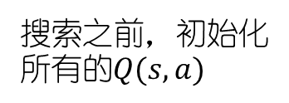










蒙特卡洛树搜索
思想1：优先搜索回报高的那些节点
只搜索回报高的点会出现一个问题
$$s$$
搜索之前，初始化所有的$Q(s,a)$
$$a_{1}$$
$$a_{2}$$
$$a_{3}$$
$${Q(s,a}_{1})=0$$
$${Q(s,a}_{2})=0$$
$${Q(s,a}_{3})=0$$
实际的$Q值$
$${Q(s,a}_{1})=1$$
$${Q(s,a}_{2})=−1$$
$${Q(s,a}_{3})=2$$

Slide 22
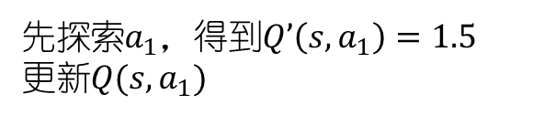

蒙特卡洛树搜索
思想1：优先搜索回报高的那些节点
只搜索回报高的点会出现一个问题
$$s$$
先探索$a_{1}，$得到$Q’\left(s,a_{1}\right)=1.5$
更新$Q(s,a_{1})$
$$a_{1}$$
$$a_{2}$$
$$a_{3}$$
$${Q(s,a}_{1})=1.5$$
$${Q(s,a}_{2})=0$$
$${Q(s,a}_{3})=0$$
实际的$Q值$
$${Q(s,a}_{1})=1$$
$${Q(s,a}_{2})=−1$$
$${Q(s,a}_{3})=2$$

Slide 23
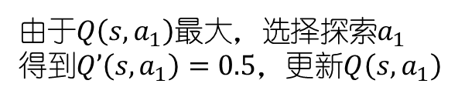

蒙特卡洛树搜索
思想1：优先搜索回报高的那些节点
只搜索回报高的点会出现一个问题
$$s$$
由于$Q\left(s,a_{1}\right)$最大，选择探索$a_{1}$
得到$Q’\left(s,a_{1}\right)=0.5，$更新$Q\left(s,a_{1}\right)$
$$a_{1}$$
$$a_{2}$$
$$a_{3}$$
$${Q(s,a}_{1})=1$$
$${Q(s,a}_{2})=0$$
$${Q(s,a}_{3})=0$$
实际的$Q值$
$${Q(s,a}_{1})=1$$
$${Q(s,a}_{2})=−1$$
$${Q(s,a}_{3})=2$$

Slide 24
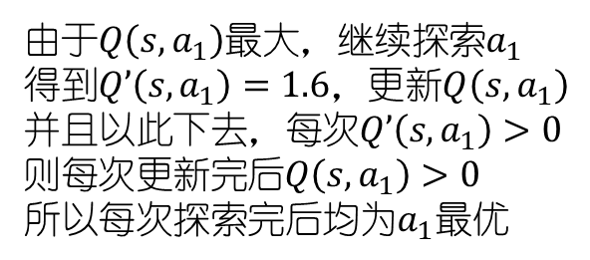

蒙特卡洛树搜索
思想1：优先搜索回报高的那些节点
只搜索回报高的点会出现一个问题
$$s$$
由于$Q\left(s,a_{1}\right)$最大，继续探索$a_{1}$
得到$Q’\left(s,a_{1}\right)=1.6，$更新$Q\left(s,a_{1}\right)$
并且以此下去，每次$Q’\left(s,a_{1}\right)>0$
则每次更新完后$Q\left(s,a_{1}\right)>0$
所以每次探索完后均为$a_{1}最优$
$$a_{1}$$
$$a_{2}$$
$$a_{3}$$
$${Q(s,a}_{1})=1.2$$
$${Q(s,a}_{2})=0$$
$${Q(s,a}_{3})=0$$
实际的$Q值$
$${Q(s,a}_{1})=1$$
$${Q(s,a}_{2})=−1$$
$${Q(s,a}_{3})=2$$

Slide 25
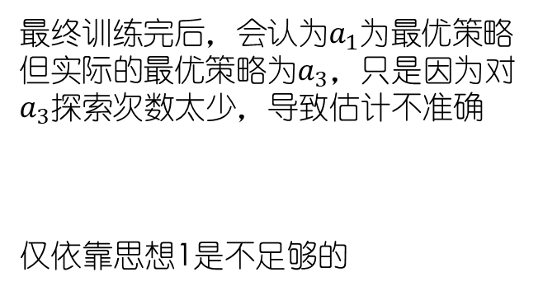


蒙特卡洛树搜索
思想1：优先搜索回报高的那些节点
只搜索回报高的点会出现一个问题
$$s$$
最终训练完后，会认为$a_{1}$为最优策略
但实际的最优策略为$a_{3}，$只是因为对$a_{3}$探索次数太少，导致估计不准确
仅依靠思想1是不足够的
$$a_{1}$$
$$a_{2}$$
$$a_{3}$$
$${Q(s,a}_{1})=1.2$$
$${Q(s,a}_{2})=0$$
$${Q(s,a}_{3})=0$$
实际的$Q值$
$${Q(s,a}_{1})=1$$
$${Q(s,a}_{2})=−1$$
$${Q(s,a}_{3})=2$$

Slide 26
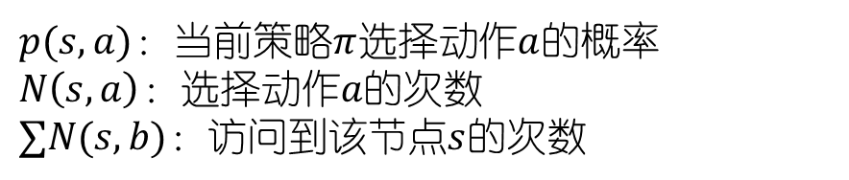
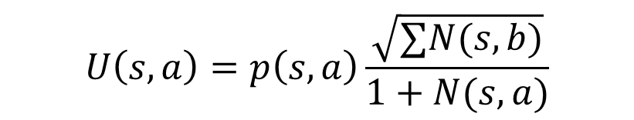

蒙特卡洛树搜索
思想2：探索那些探索次数不多，了解不完全的点
得到UCB（upper confident bound）的方法
$$U\left(s,a\right)=p\left(s,a\right)\frac{\sqrt{∑N(s,b)}}{1+N(s,a)}$$
$p(s,a)：$当前策略$π$选择动作$a$的概率
$N\left(s,a\right)：$选择动作$a的$次数
$∑N(s,b)：$访问到该节点$s$的次数
思想1的体现
思想2的体现
每次探索选择$U(s,a)$最大的$a$

Slide 27
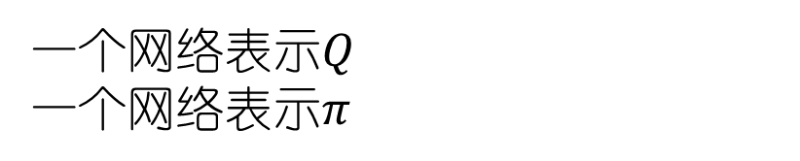
其他trick
Self-play: 迭代更新
选择上一次学习到的策略作为对手，来更新当前策略
actor-critic:
一个网络表示$Q$
一个网络表示$π$

Slide 28
AlphaZero流程
初始化策略网络，价值网络，以及对手
根据UCB算法sample一局比赛
根据比赛结果更新两个网络
回到2

Slide 29
总结
AlphaZero
强化学习
马尔科夫决策过程
(Deep) Q-Learning
蒙特卡洛树搜索
UCB（upper confident bound）思想
回报高动作优先(exploit)
探索少动作优先(explore)
Self-play
Actor-critic
Reference :
A general reinforcement learning algorithm that masters chess, shogi, and Go through self-play
Mastering Chess and Shogi by Self-Play with a
General Reinforcement Learning Algorithm

